Slide 2
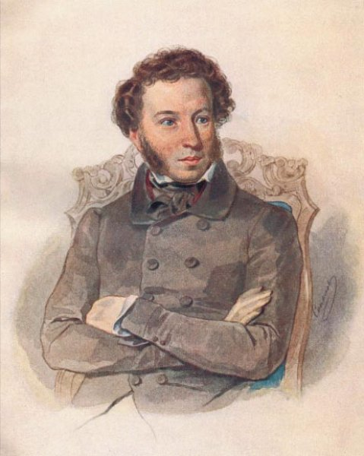
Пушкин А. С.

Slide 3
Невод
– большая сеть для ловли рыбы.
Ветхая землянка
– дом, вырытый в земле,
очень старый.
Откуп
– плата.
Невежа
– грубый, невоспитанный человек.
Корысть
– выгода, польза.
Простофиля
– глуповатый, несообразительный человек, разиня.

Slide 4
Быть на посылках Чупрун Белены объелась Царские палаты |  | Чуб, чёлка, хохол Быть в полном подчинении Царский дворец Сошла с ума, обезумела

Slide 5
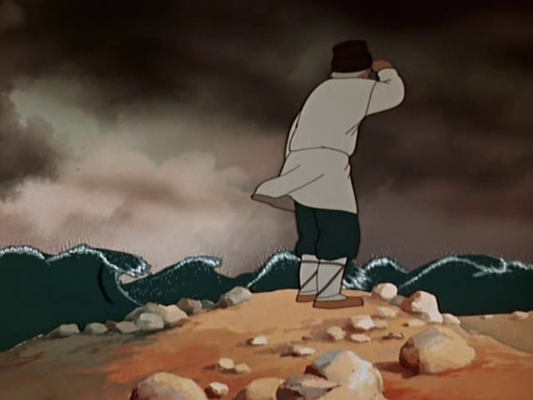
Найди строчки в сказке, относящиеся к иллюстрациям

Slide 6
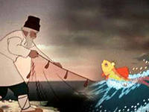
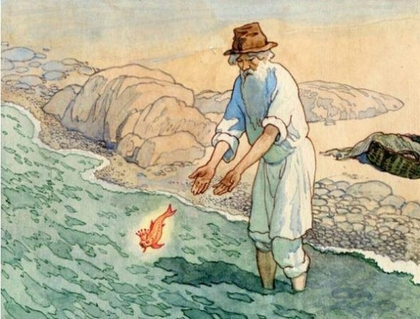

Slide 7
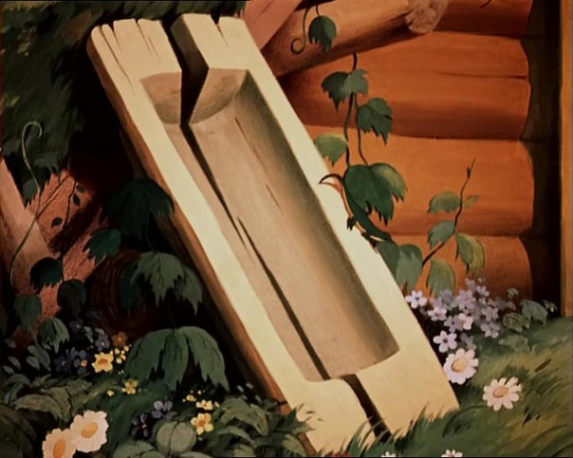

Slide 8
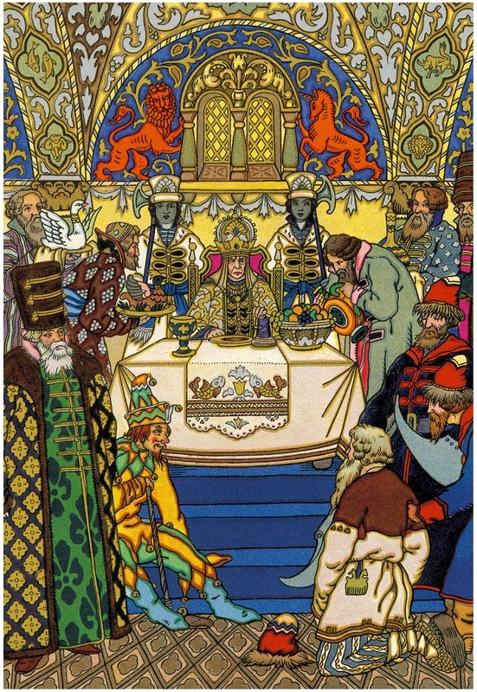

Slide 10
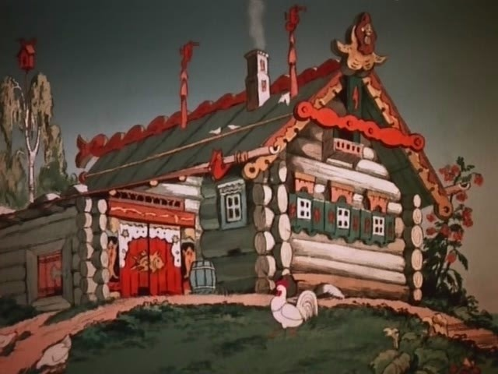
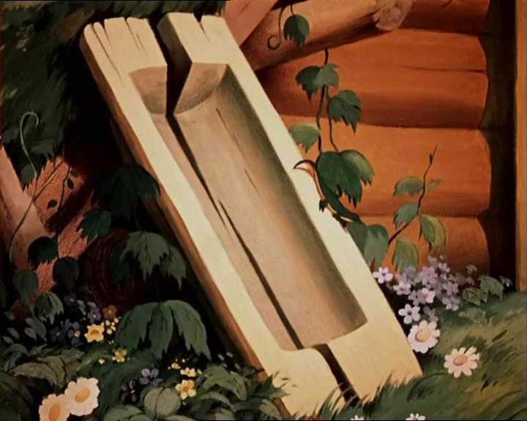
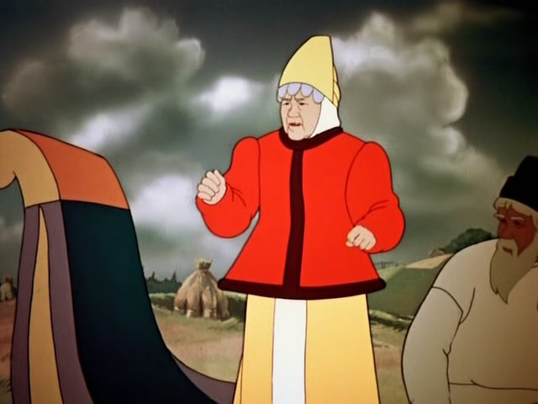
Исправь ошибки
(расположи желания старухи по-порядку)
1.
2.
3.
4.

